Slide 1
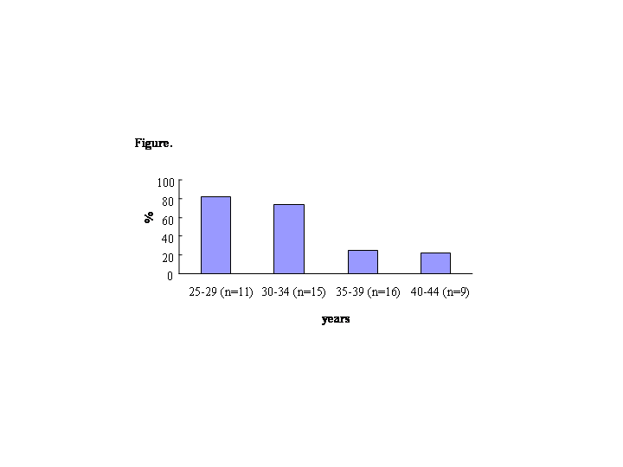
Table 1. クラインフェルター症候群患者では、年齢が進むと精巣精子回収率が低下する
(Okada H, et al. Fertil. Steril. 84: 1662-1664, 2005)

